Slide 1
人脸检测
第一组：胡毓淞 李琦 初晨 晚雷天 赵冠南 李磊 王成铖 靳明振

Slide 2
01
opencv库
目录
Contents
02
Haar级联分类器
03
训练
04
实现

Slide 3

opencv—计算机视觉库
OpenCV用C++语言编写，它的主要接口也是C++语言，但是依然保留了大量的C语言接口。该库也有大量的Python、Java and MATLAB/OCTAVE（版本2.5）的接口。这些语言的API接口函数可以通过在线文档获得。如今也提供对于C#、Ch、Ruby的支持。
OpenCV可以在Windows，Android，Maemo，FreeBSD，OpenBSD，iOS，Linux 和Mac OS等平台上运行。
opencv 官网 https://opencv.org/

Slide 4
困难
将人脸识别任务分解成数千个小任务，这些任务被称为分类器。
类似人脸的图像需要不少于6000个分类器，一定容错率的情况下必须每个都成功匹配，从左上角开始。每个数据块有超过6000个检测，计算量达到了数百万级别。
那么如何才能简化人脸检测的过程呢？我们使用级联来避免这种状况

Slide 5
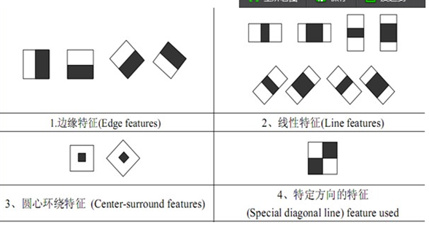
Haar级联分类器
提取出图像的细节对产生稳定分类结果和跟踪很有用，这些提取的结果被称为特征。
从图像中提取的特征的集合被称为级联。
对于每个数据块，都进行一个快速，粗略的检测。若通过，会再仔细检测，以此类推。大概有30-50个这样的阶段就可以检测出人脸。好处是大多数图形在头几步就产生否定反馈，节省时间。
Haar特征详细介绍：https://www.cnblogs.com/mikewolf2002/p/3438181.html

Slide 6
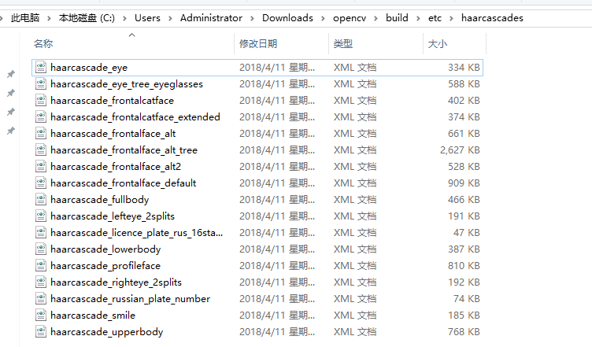
训练
级联的功能是从很多正负图像中训练出来的，再用于检测其他图像中的对象（正/负：是/不是要检测的对象）。
1.先对要检测的目标对象进行概率统计，从而知道待检测对象的一些特征，建立起目标检测模型
2.用得到的模型匹配输入的图像，如果有匹配则输出匹配的区域，否则什么也不做。
这些XML文件时opencv库自带的。可用于检测静止图像、视频和摄像头得到的人脸。
同样，我们可以创建自己的级联并训练这些级联来检测各种对象。例如监控追踪物品

Slide 7
检测原理
1
2
3
4
产生检测器
转化为
灰度图像
进行检测
绘制矩形

Slide 8

产生分类器
我们来导入之前介绍的xml文件，这里除了人脸还可以添加眼睛来同时进行检测。
与此同时，读入图像。

Slide 9
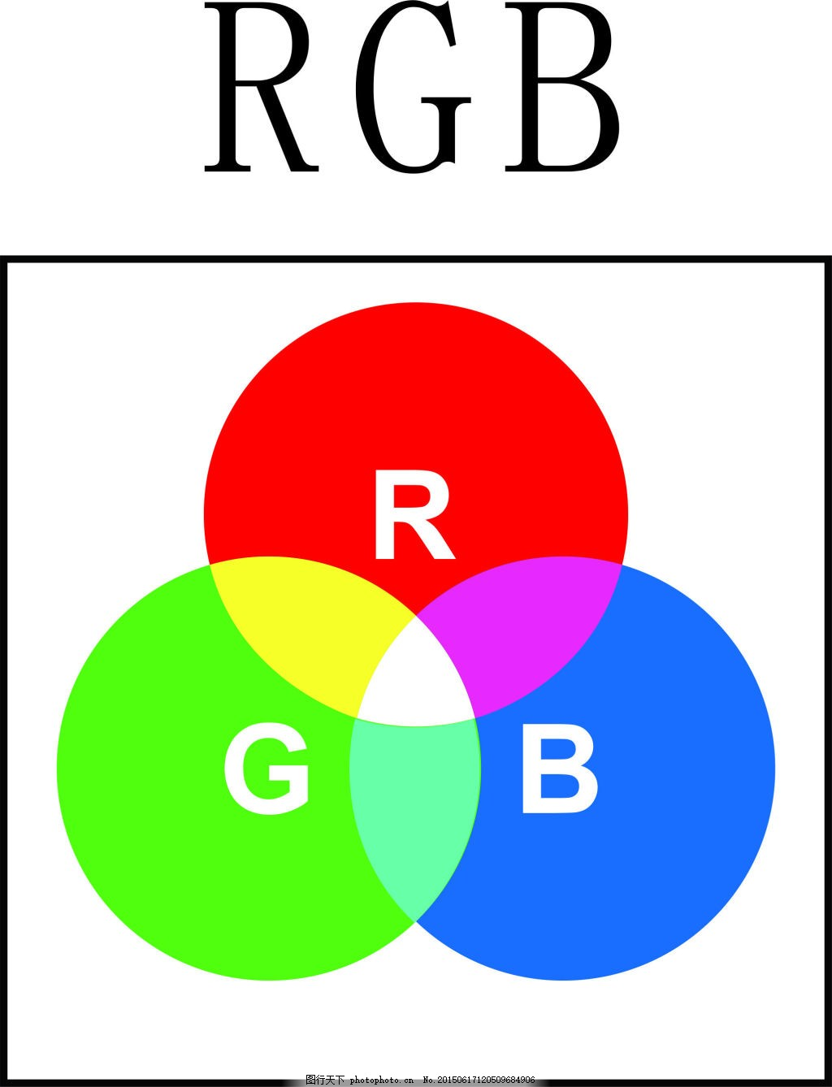
产生灰度图像
为什么要产生灰度图像？
RGB：颜色有红、绿、蓝三个通道。可以用一个三元列表来表示，例如（255,255,255）。
在电脑中，RGB的所谓“多少”就是指亮度，并使用整数来表示。通常情况下，RGB各有256级亮度，用数字表示为从0、1、2...直到255。注意虽然数字最高是255，但0也是数值之一，因此共256级。
按照计算，256级的RGB色彩总共能组合出约1678万种色彩，即256×256×256=16777216。通常也被简称为1600万色或千万色。也称为24位色(2的24次方)。
转换后每个点的RGB数据变成了一维的灰度，降低计算强度。

Slide 10
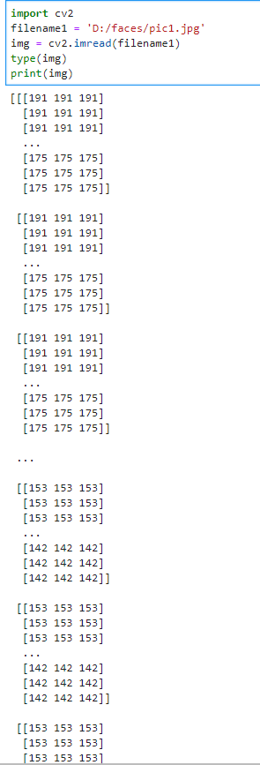
产生灰度图像
图像在计算机如何表示？
可以看到，图像在计算机中以二维数组的方式表示

Slide 11
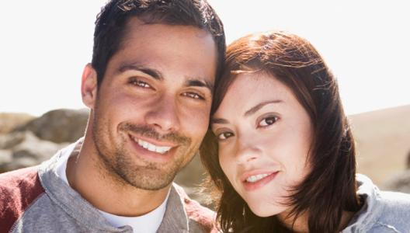

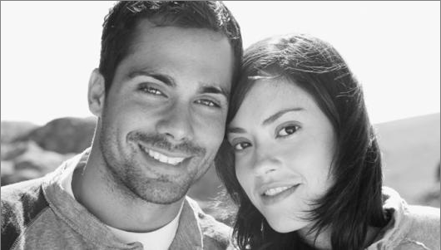
产生灰度图像
将图像转化为灰度图像
转化前
转化后

Slide 12
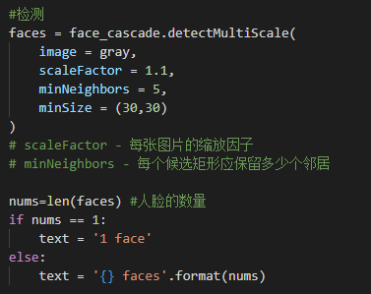
开始检测
注意：要在转化后的灰度图中进行检测，不然白转化
scaleFactor:由于照片里人的远近不同二大小不一致，这时需要多次的缩放
minNeighbors:对检测点周边多少有效点同时检测。

Slide 13
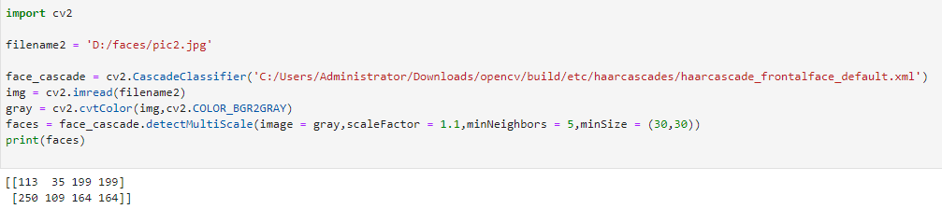
开始检测
统计人脸的数量
在这个矩阵中，行数代表着检测到的人脸数量，而四个数字代表着坐标

Slide 14
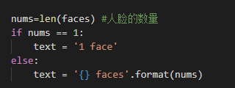
开始检测
统计人脸的数量
在这个矩阵中，行数代表着检测到的人脸数量，而四个数字代表着坐标，所以我们可以记数

Slide 15
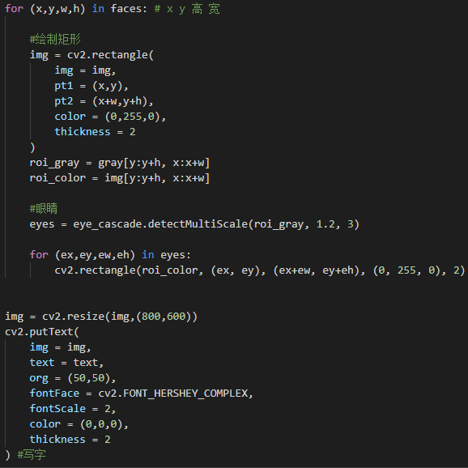
绘制矩形
统计人脸的数量
我们在检测到的人脸中分别用x，y高，宽来表示要绘制的矩形。并因为眼睛在脸上 所以内嵌一个for遍历以同样的原理来进行眼睛矩形的绘制。
注意：在灰度图找出脸后，应在原图以相同的坐标来绘制矩形，将矩形绘制在我们要看的原图上。

Slide 16
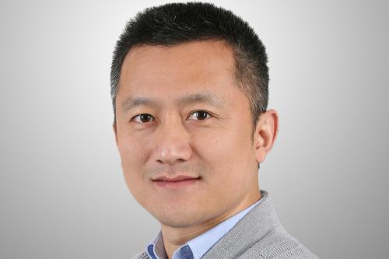
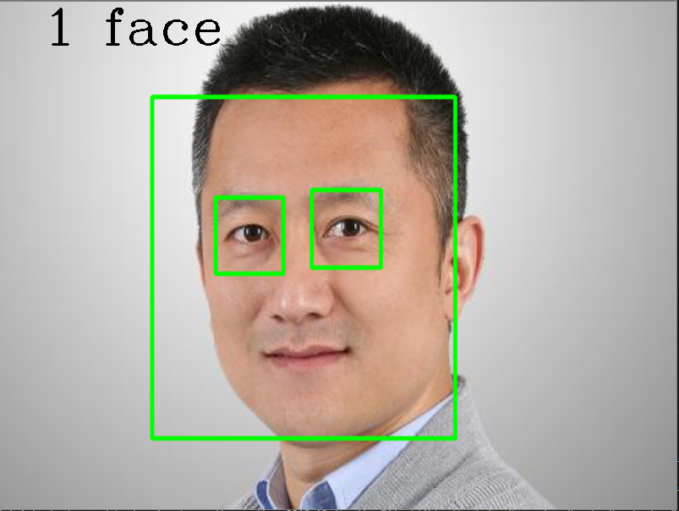
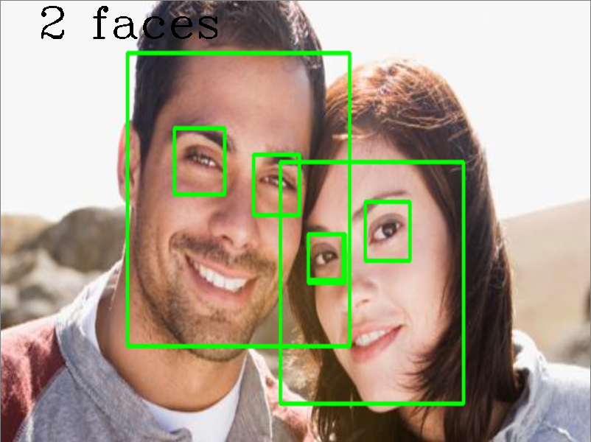
结果
由于计算机不可能达到百分百精确，可能会出现一些误差，我们可以尝试修改detectMultiscale中的参数来调整。

Slide 17
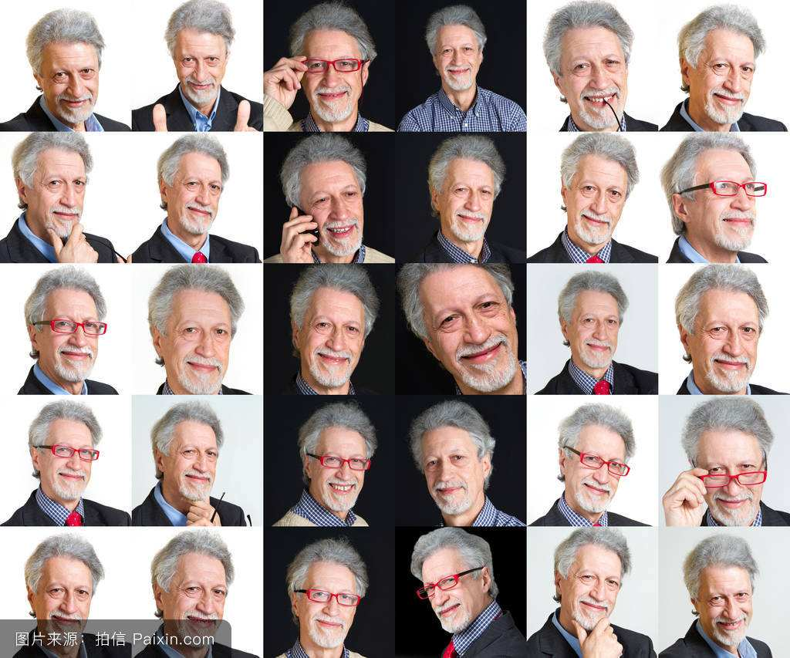
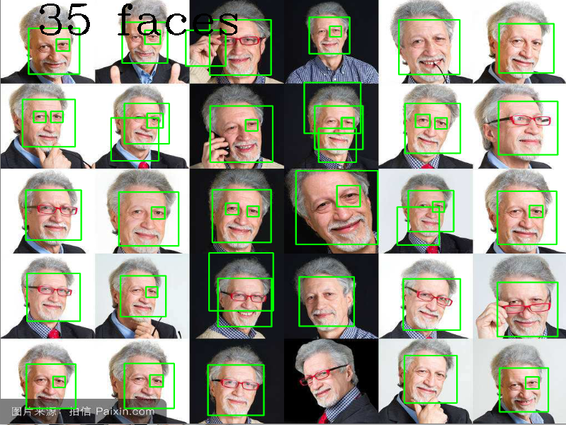
结果
由于计算机不可能达到百分百精确，可能会出现一些误差，我们可以尝试修改detectMultiscale中的参数来调整。

Slide 18
感谢您的观看
Thank you for your download to watch

